Slide 1
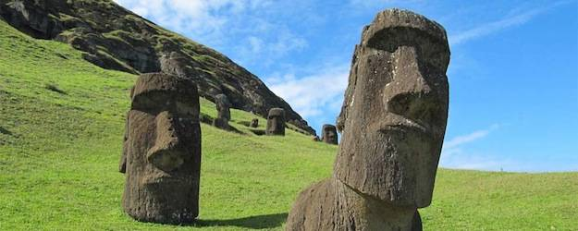
¡¡¡ Las estatuas de la isla de Pascua !!!

Slide 2
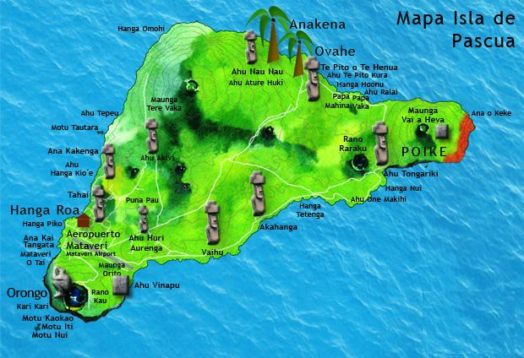
Localizada en el Pacífico,
la isla volcánica fue descubierta
por el navegador holandés
Jakob Roggeveen,
el domingo de Pascua de 1722.
En 1888 se tornó chilena.

Slide 3
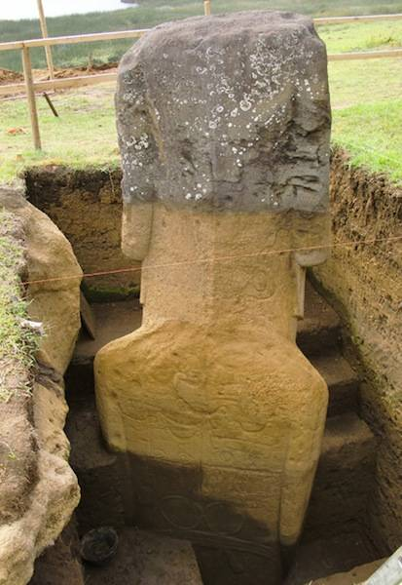
El descubrimiento apareció
hace unas semanas en Internet :
¡¡ Las estatuas
de la Isla de Pascua, tienen cuerpo !!

Slide 4
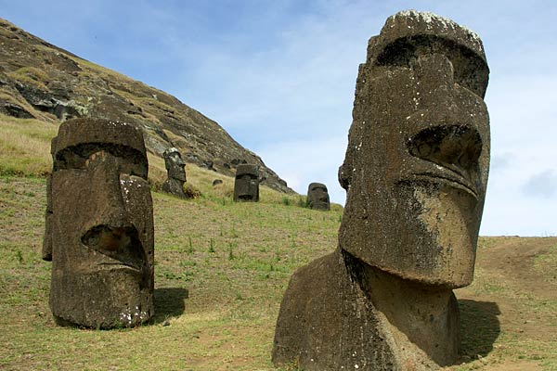
Hasta entonces eran conocidas
por ser apenas grandes cabezas.

Slide 5
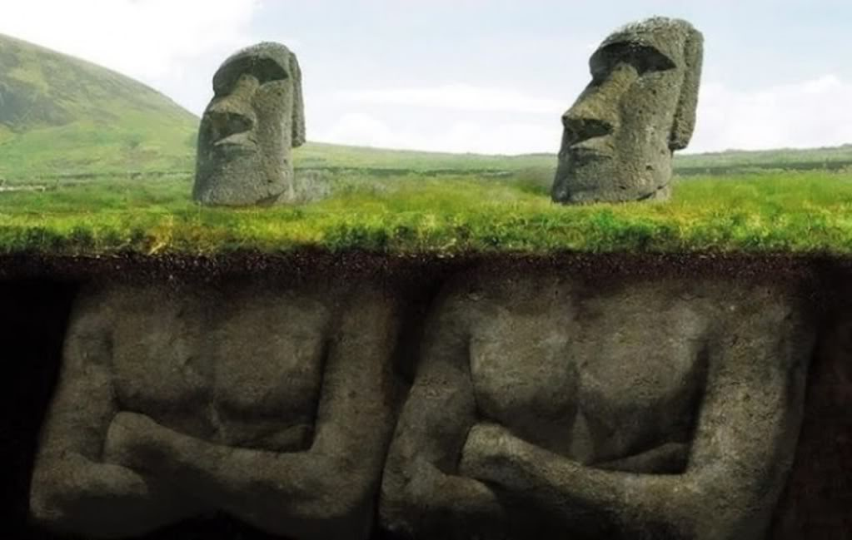
Se sabe ahora que esas estatuas esconden muchos secretos,
como que mas de la mitad de su tamaño está enterrada en el subsuelo
y rebelan la existencia de cuerpo y manos.

Slide 6
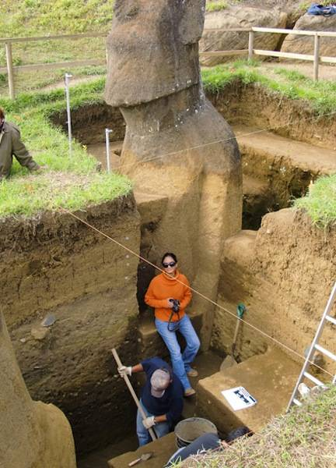
Se atribuyó el descubrimiento
al matrimonio Routledge.

Slide 7
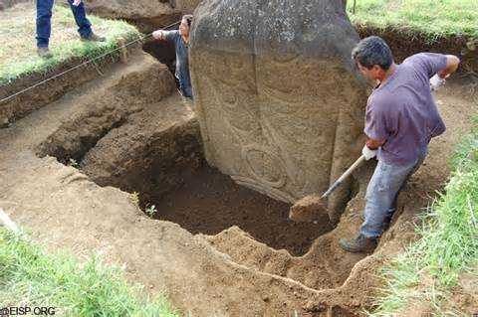
pero otro grupo privado ha excavado recientemente una estatua
y descubrió muchos escritos sobre el cuerpo

Slide 8
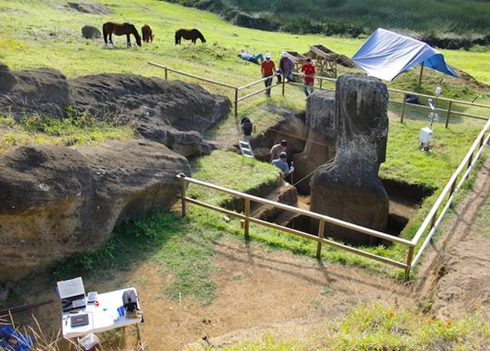
Hay muchos misterios en cuanto a la isla de Pascua,
el descubrimiento de esos escritos colocados en el subsuelo
pueden iniciar muchos debates.

Slide 9
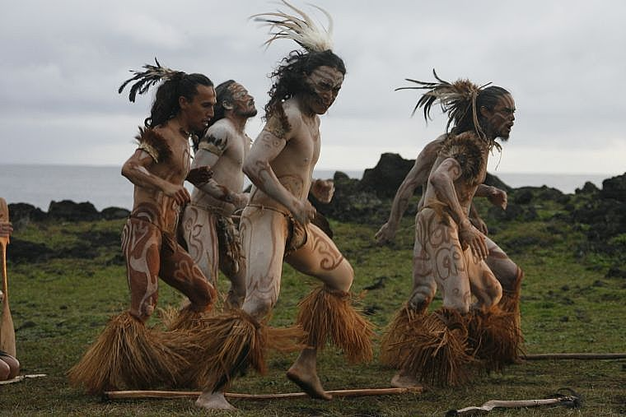
La verdad, es que casi todos los científicos están de acuerdo
que fue después de un ecocídio, que la población desapareció
(cerca de 4000 habitantes),

Slide 10
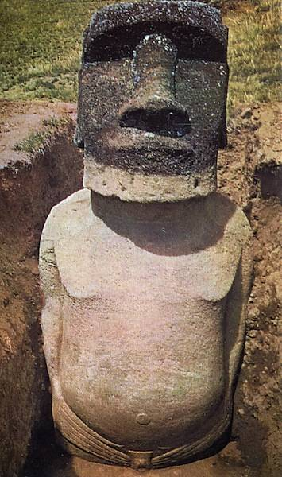
¿que aconteció con estos gigantes
de piedra enterrados?

Slide 11
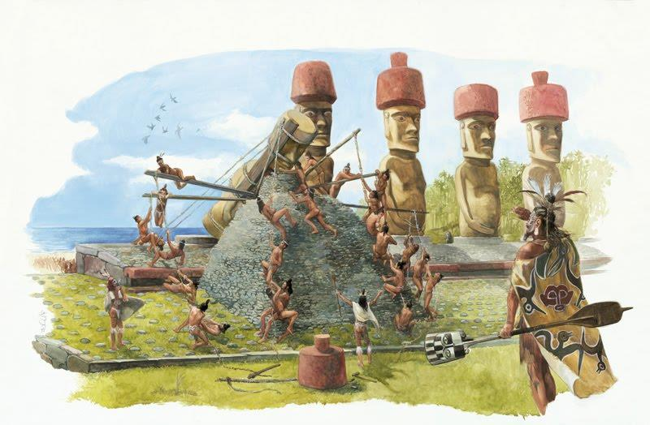
¿Serían así desde el inicio cuando fueron hechos
por los Rapanui (civilizacion antigua de la isla) ?
¿ O fue el paso del tiempo que las enterró ?

Slide 12
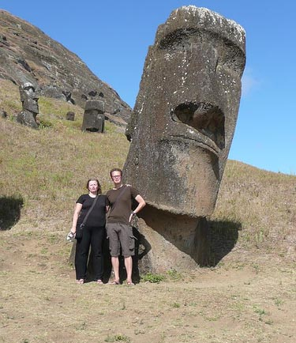
Los turistas desconocen
que bajo sus pies
existe un tesoro escondido
que se adivina.

Slide 13
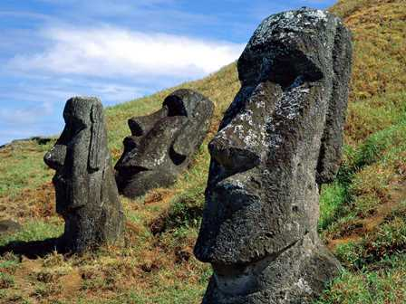
La hipótesis más probable es que las estatuas
no deben haber sido enterradas…
Sino que un maremoto barrió la isla y su civilización.
el flujo de la ola gigante trajo tanto sedimento,
que las enterró y una civilización desapareció
como apagada de golpe en las brumas del tiempo.

Slide 14
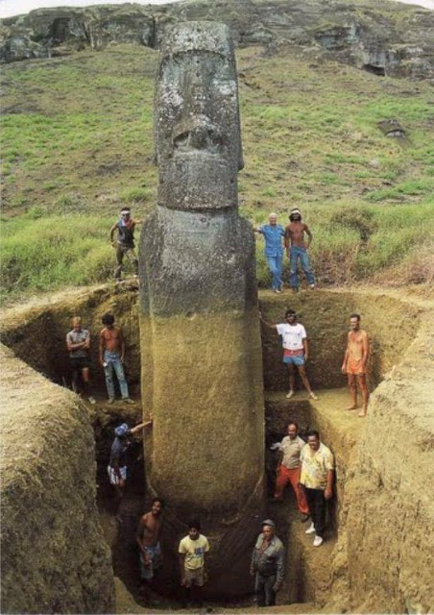
Esto hace pensar nuevamente
en el mito de la Atlántida
y el continente Mu,
de cuyas leyendas resurgirá
con este descubrimiento excepcional.

Slide 15


Imágenes y texto :
Recibido por Email
Música:
Moe varua
Interprete:
Mito y fusión Rapa nui
Edición:
Eaglenest
05 minutos
18 segundos
24 de marzo de 2015
20:20
Disfruta de un excelente día
emiliomaguilar@hotmail.com

Slide 16







12:00
¿Te ha gustado?
Puedes ver más entrando
Aquí
Además puedes recibir powerpoints en tu correo electrónico suscribiéndote aquí:

